Slide 1
PROPOSITION de SEQUENCE pédagogique
Réforme Bac STHR – Classe de Seconde
« Les liens entre l’entreprise d’hôtellerie ou de restauration et les acteurs du tourisme » (Thème 2)

Slide 2
Service Commercial & Marketing
Marine

Slide 3
Objet d’étude (Société d’exploitation des restaurants d’altitude de Chamonix)
Présentation générale de la SERAC à partir d’une vidéo https://www.youtube.com/watch?v=HN3VZOt_0Cc&index=4&list=PLAzau4w86dFzejcp4W28qCtLA96M3JV-a) → 30 secondes
Remise d’une fiche signalétique de l’entreprise à compléter (à partir d’une recherche sur le site Internet de la SERAC : www.restaurants-altitude.com/societe/serac.php) → Objectifs :
1/ Identifier l’offre
2/ Recenser les contraintes que rencontrent les restaurants d’altitude (SERAC tributaire de la Compagnie du Mont-Blanc pour les télécabines/téléphériques ; aléas climatiques ; activité très saisonnière etc...)

Slide 4
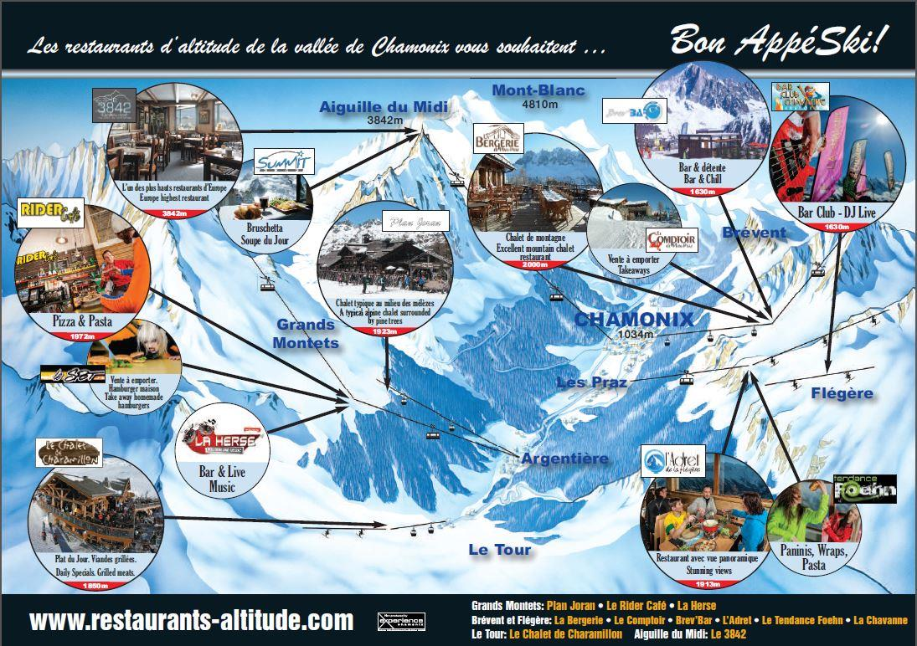
8 500 000€ TTC

Slide 5
Chiffres clés de la société
CA annuel : 8 500 K€ TTC
18 points de vente

Slide 6
SERAC : mise en commun des informations
Activité saisonnière (restaurants qui sont pour la plupart accessibles à ski l’hiver)
Restauration d’altitude qui n’a pas toujours une bonne image
Création d’un produit touristique qui réponde à ce constat...

Slide 7
Le Produit Touristique créé
A partir de la vidéo : https://www.youtube.com/watch?v=RIWNzB5w1HE
* De quoi s’agit-il ?
* Pour quelle clientèle ?
* A quel prix ?
* Comment promouvoir ce produit ?
* Quel est l’intérêt pour la SERAC de commercialiser ce produit ?

Slide 8
Promotion du Produit
En direct
Mais surtout grâce à l’Office de Tourisme de Chamonix http://www.chamonix.com
L’élève consultera le site Internet de l’OT afin de répondre aux questions
suivantes :

Slide 9
« Quelles sont les attributions de l’Office de Tourisme ? »
« En quoi peut-il être un partenaire pour la SERAC ? »
« Ce partenariat a t-il un coût pour la SERAC ? »
« Pourquoi la SERAC a t-elle intérêt à s’appuyer sur l’OT dans la commercialisation de « les Nocturnes à la Bergerie de PlanPraz ? »

Slide 10
Capacités « mobilisées »
Définir un produit touristique
Définir « tourisme » et « touriste »
Identifier le rôle de « l’Office de Tourisme de Chamonix »

Slide 11
« Ouverture » possible...
Création d’un support de vente de la prestation SERAC ou d’une prestation de leur choix qui pourrait être mis à disposition des touristes au sein d’un Office de Tourisme (à réaliser par exemple dans le cadre d’un module de communication écrite (heures IMP/AP ?)

Slide 12
Intérêts pédagogiques
Fournir un objet d’étude attractif (vidéos courtes et pouvant susciter l’intérêt)
Permettre des recherches sur Internet (seul ou en binômes)
Organiser des synthèses communes
« Eveiller le bon sens » pour susciter la réflexion et l’analyse autour d’un cas concret
Promouvoir la créativité de l’élève si l’ouverture est mise en œuvre (création d’un support de communication)

